Slide 1
Bioloogiaolümpiaadi kaudu taimeteadusse
Toomas Kukk
Ajakirja Eesti Loodus peatoimetaja
EPMÜ põllumajandus- ja keskkonnainstituudi soontaimede herbaariumi (TAA) kuraator
Pärandkoosluste kaitse ühingu juhatuse liige ja projektijuht
tomkukk@gmail.com, tel. 5189420

Slide 2
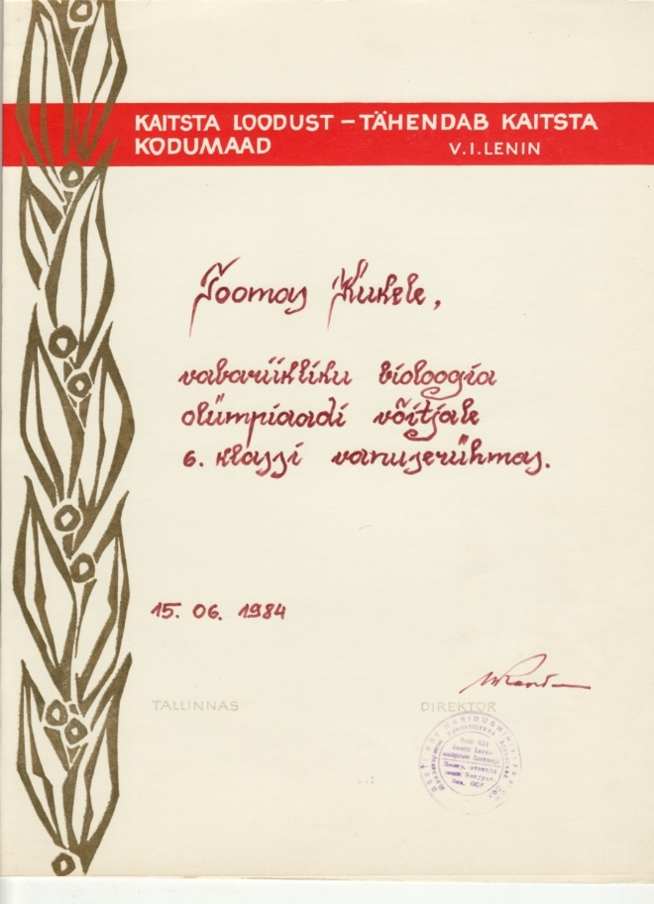
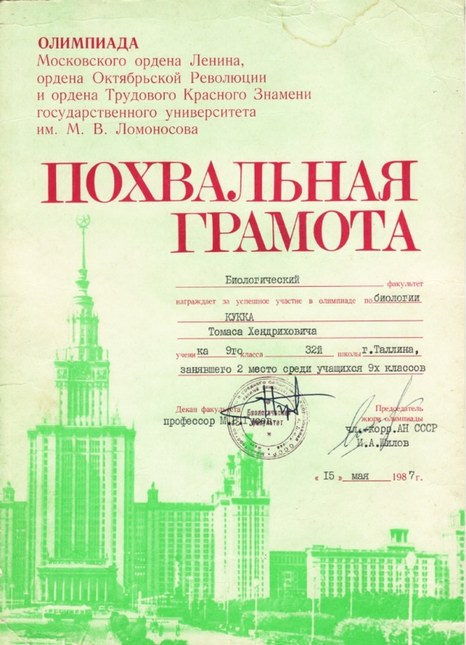
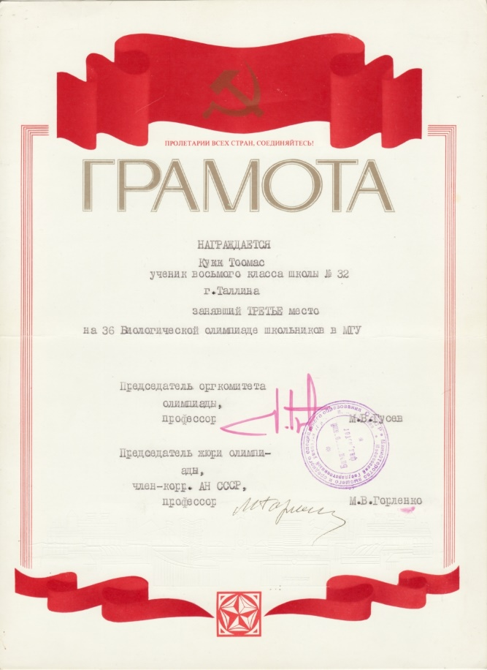
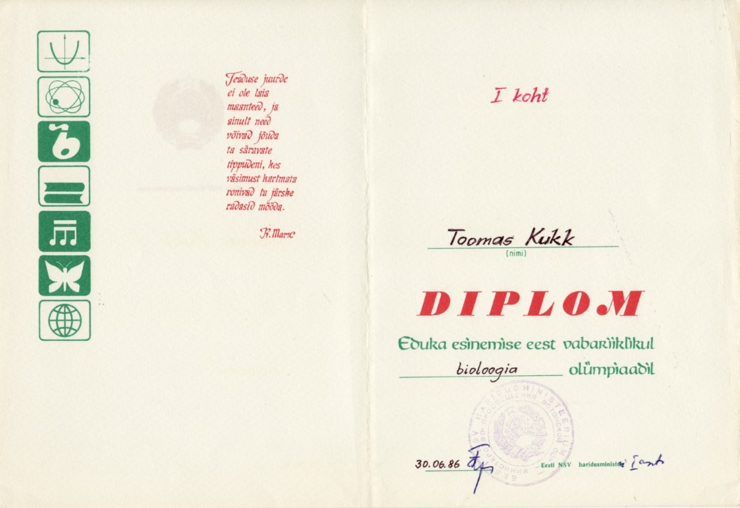
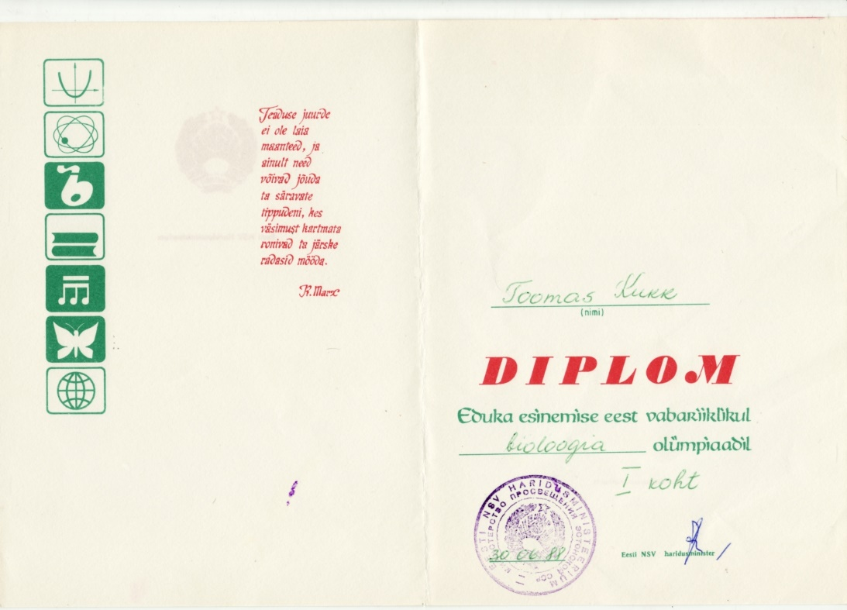

Slide 3
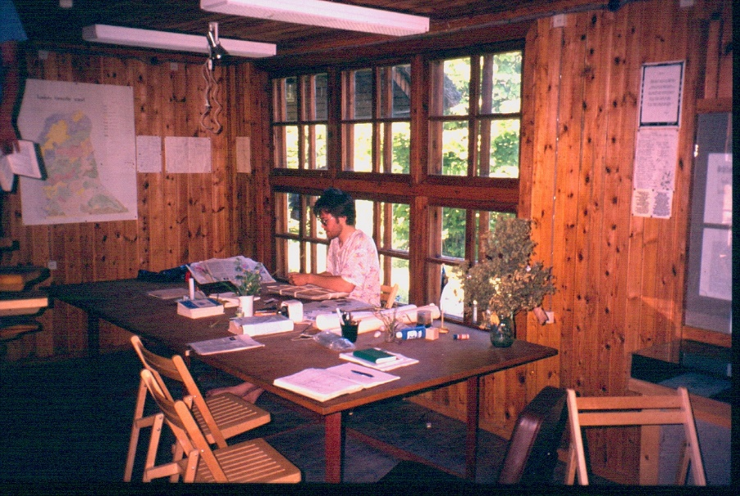
Laelatu bioloogiajaamas 1988, juhendaja Kalevi Kulli kutsel

Slide 4
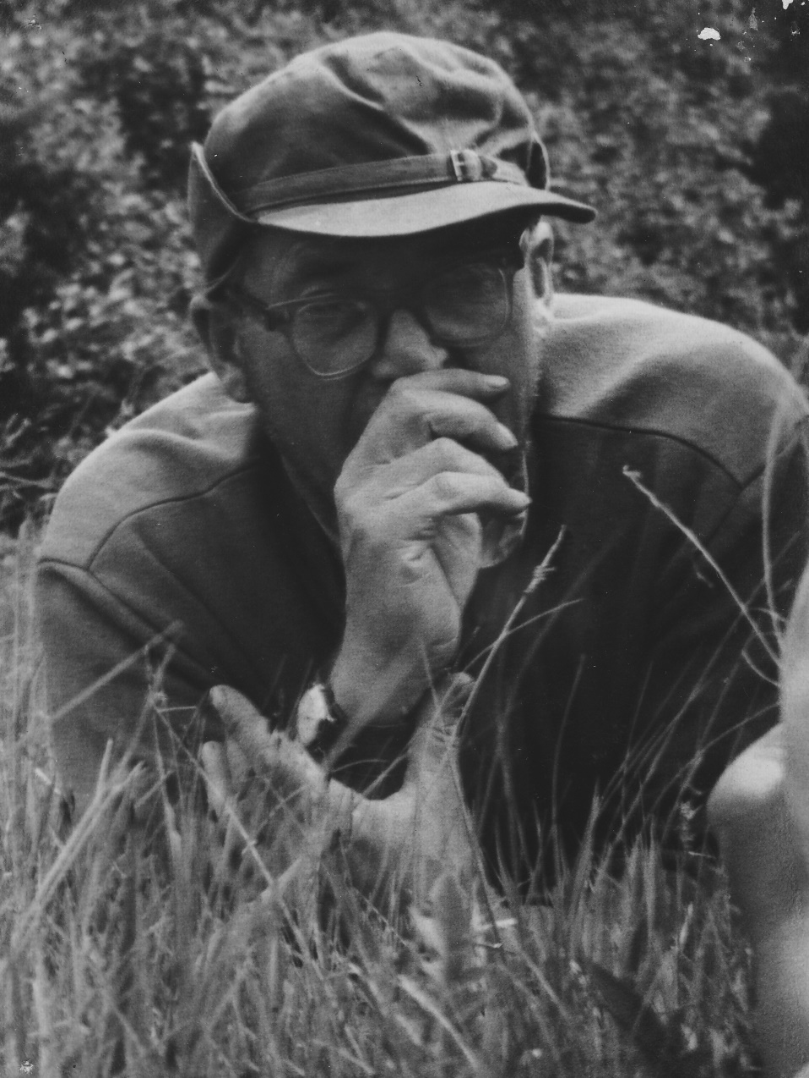
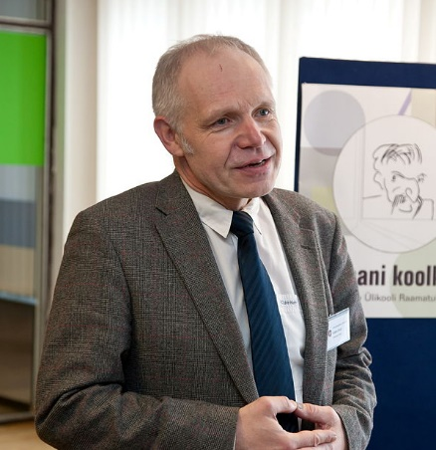
Üleval: Kaljo Pork ja õpilane Kalevi Kull
Kaljo Pork (1930-1981)
Kalevi Kull

Slide 5
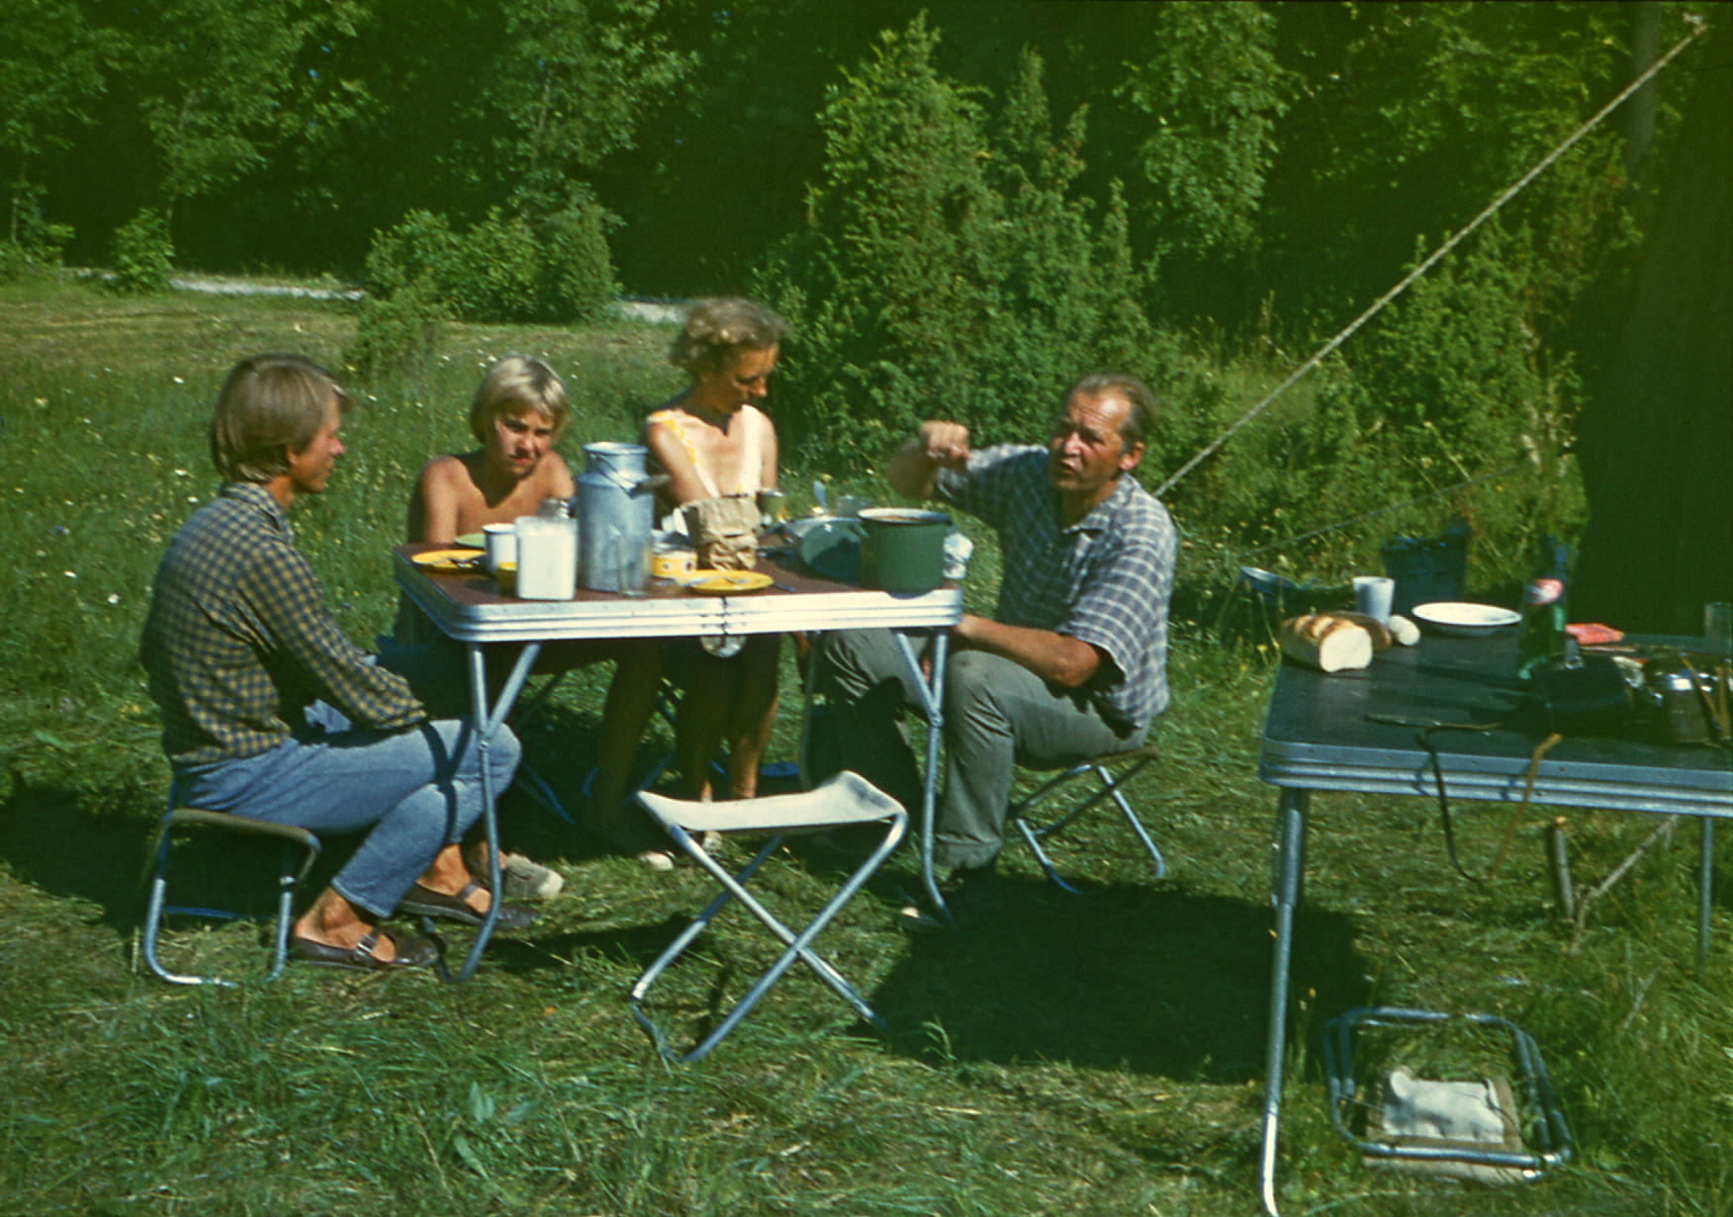
Kaljo Porgi välitöödel olid sageli abiks kooli- ja õliõpilased ja oma pere liikmed. Pildil Arno Pilvistu, Toomas, Maia ja Kaljo Pork, ilmselt 1977. aastal. Foto: Helle Koka (Kivi)

Slide 6
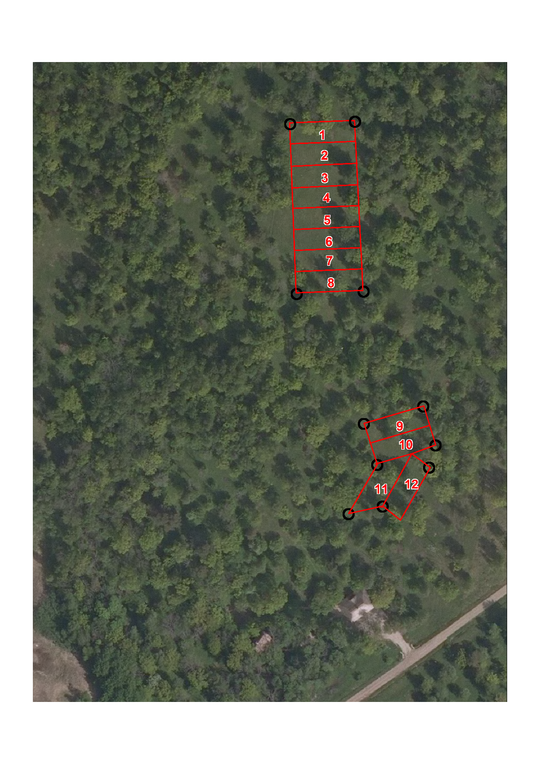
Kaljo Porgi väetuskatse Laelatul
12 proovilappi mõõtmetega 10 x 30 m. Igalt lapilt 20 pihuproovi, mis sorditakse liikideks, kaalutakse mass
4 varianti, iga 3 korduses:
väetamata (kontroll)
PK (2,6 g/m2 P ja 5 g/m2 K aastas)
PKN1 - lisaks fosforile ja kaaliumile ka 3,5 g/m2 N
PKN2 - lisaks fosforile ja kaaliumile 10 g/m2 N
väetati 1961-1981
1984-... uuritakse loodusliku koosluse taastumist

Slide 7
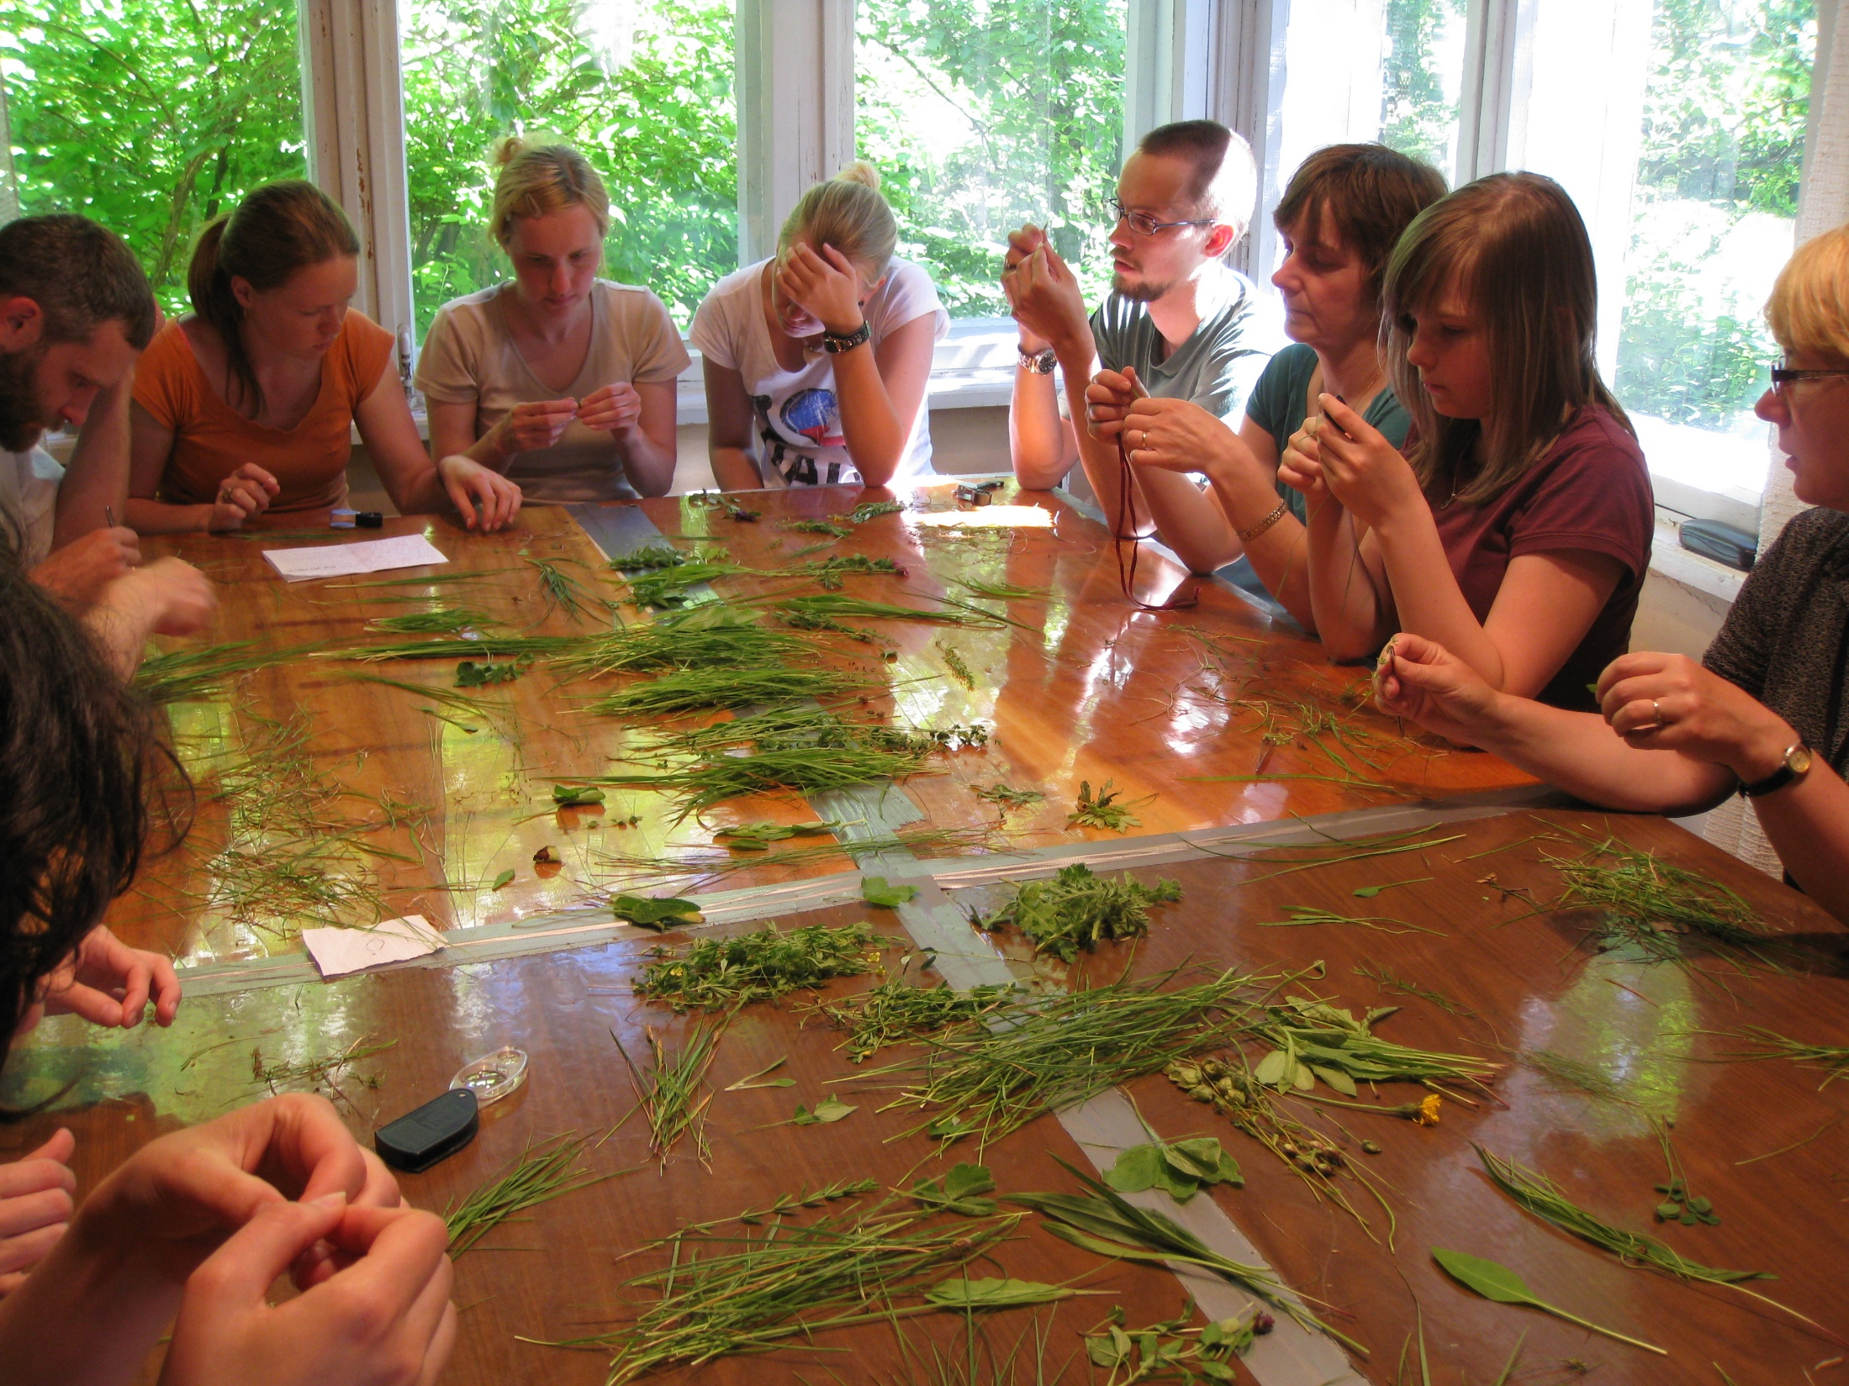

Slide 8
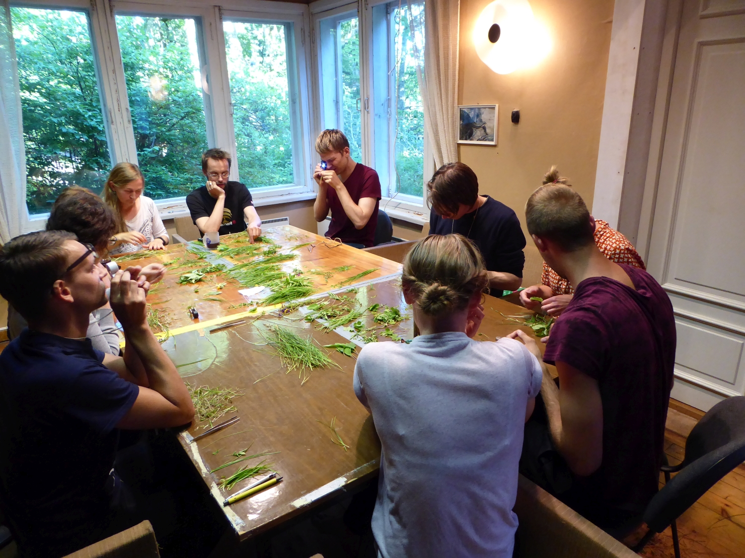

Slide 9
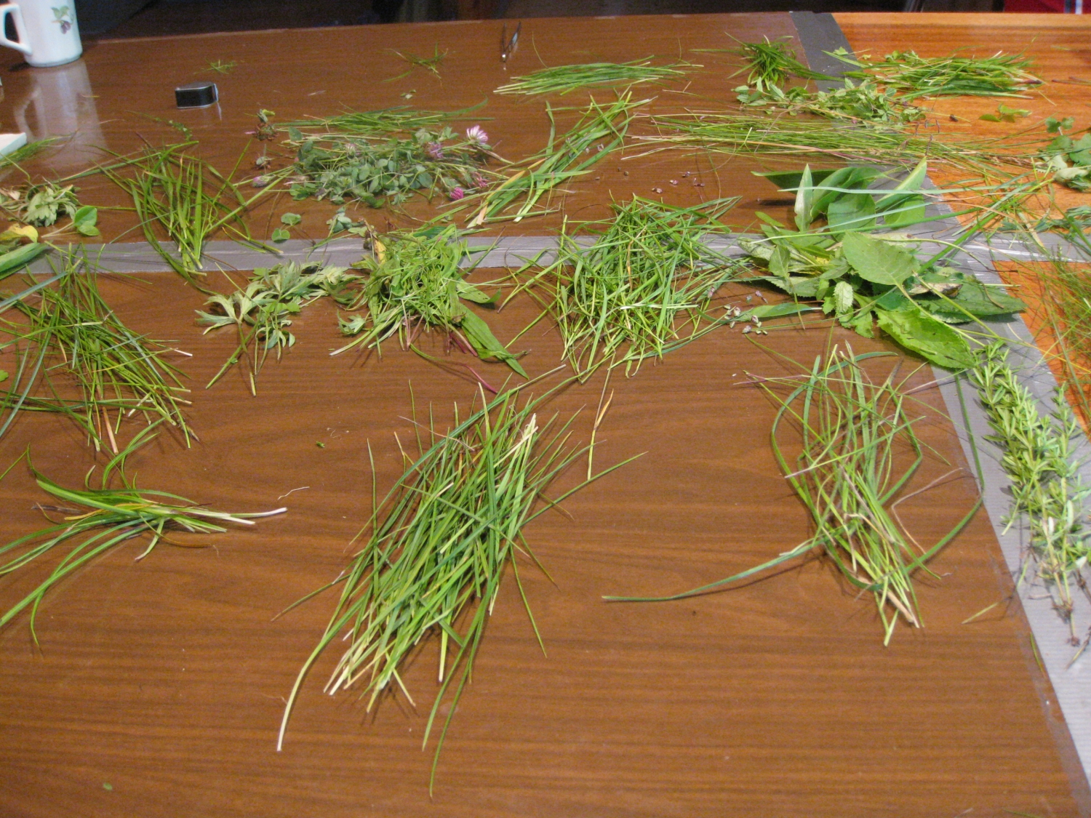

Slide 10
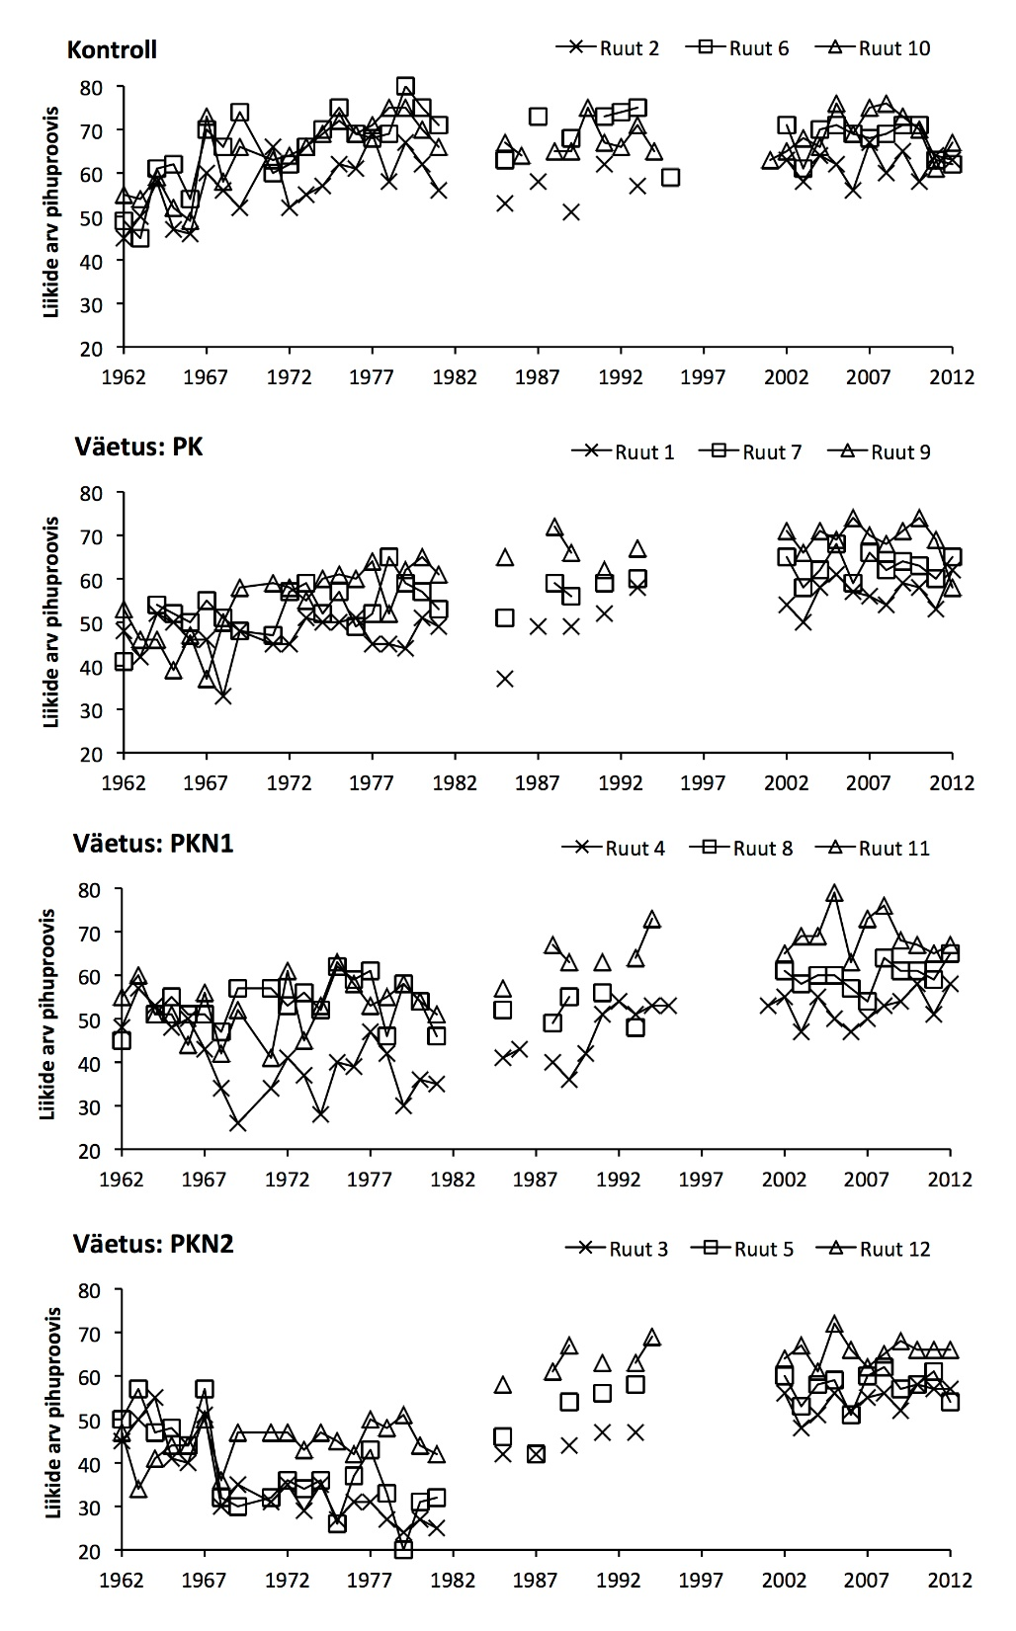
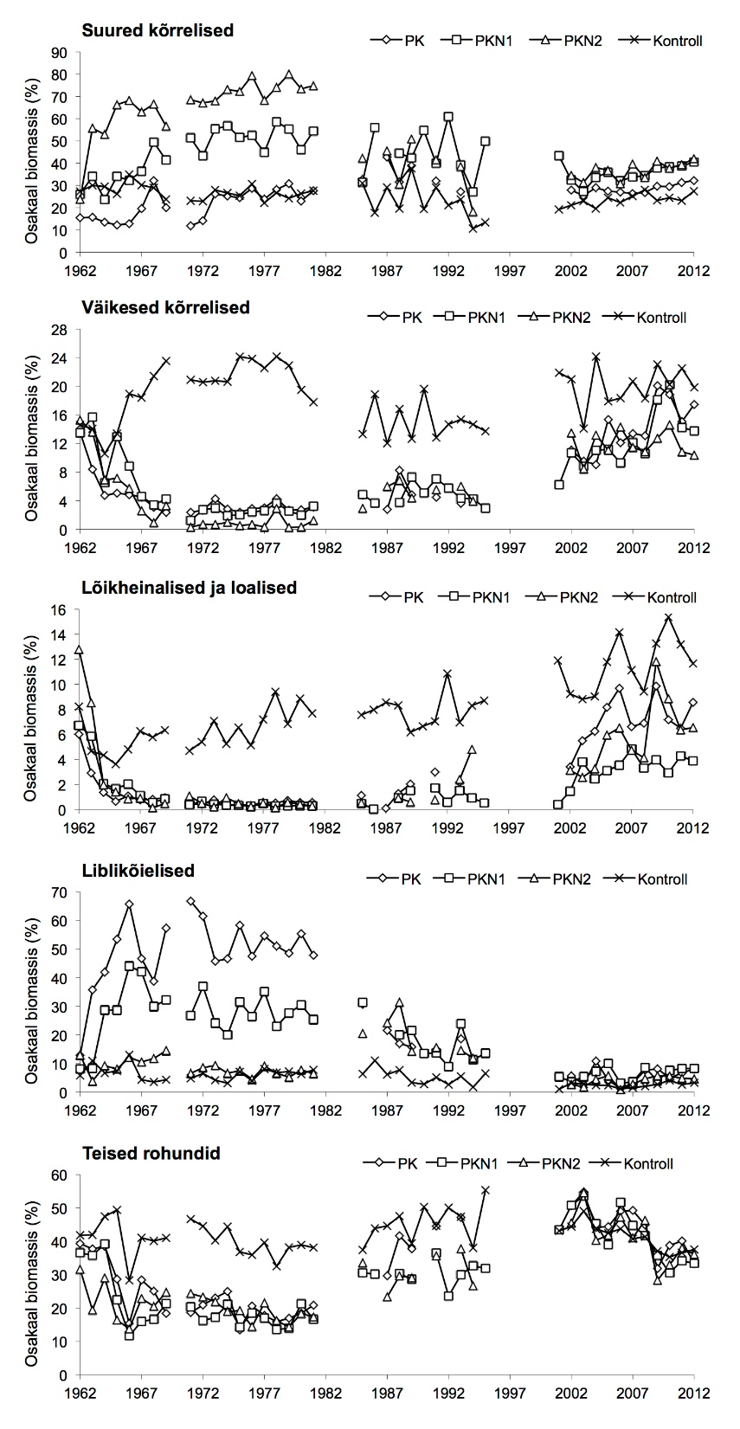

Slide 11
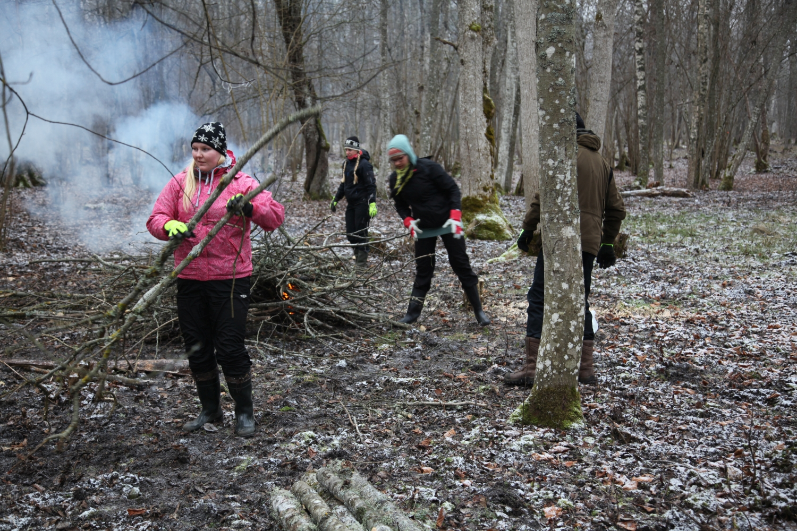
Pärandkoosluste kaitse ühing (PKÜ) - www.pky.ee

Slide 12
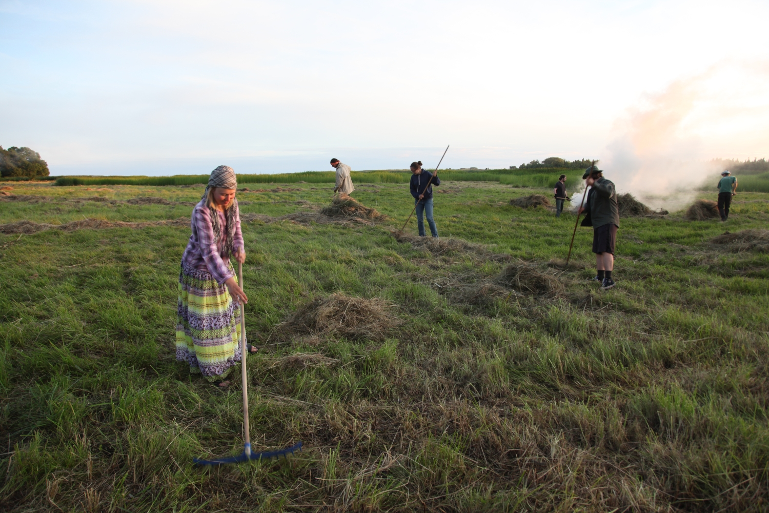
Pärandkoosluste kaitse ühing (PKÜ) - www.pky.ee

Slide 13
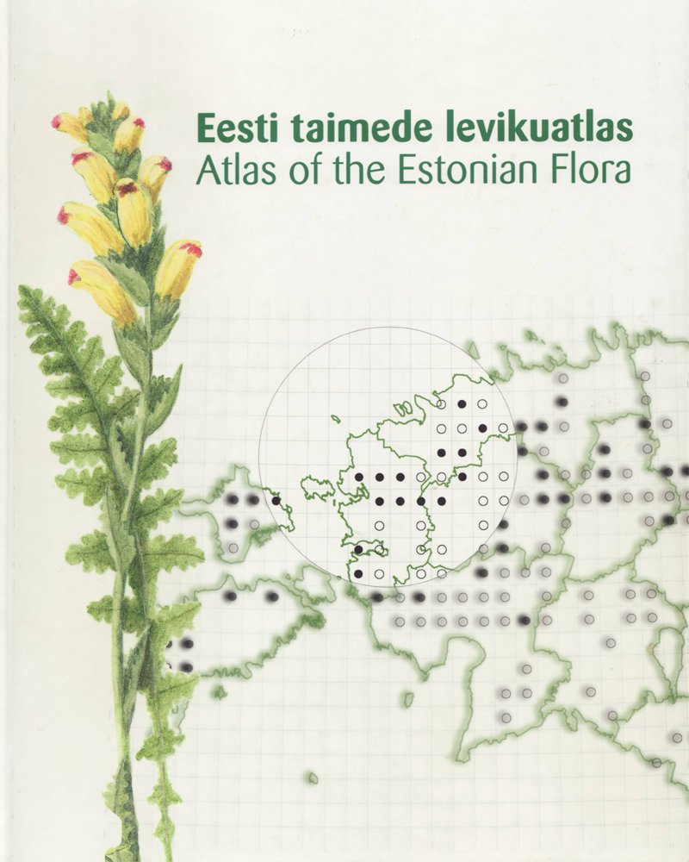
Kukk, Toomas; Kull, Tiiu (toim) 2005. Eesti taimede levikuatlas. Eesti maaülikooli põllumajandus- ja keskkonnainstituut, Tartu. 527 lk.
Taimeliikide levikut kirjeldatakse 6’ x 10’ ruudustiku (9 x 11 km) abil.
Leiuandmed on jagatud viide klassi:
● taime on leitud aastatel 1971–2005,
◌ aastatel 1921–1970,
∆ enne 1921. aastat,
? liigi leidumine ruudus vaieldav,
+ liik on sellest ruudust hävinud.
Atlast hakati koostama 1973 Livia-Maria Laasimeri eestvõttel. Põhilised välitööd toimusid 1973–1985 ja vähemal määral 1998–2000 (–2005)
Atlases on 1350 levikukaarti, mis on suurem osa Eestist looduslikult, naturaliseerunult ja tulnukana leitud taimeliikidest, alamliikidest või hübriididest.

Slide 14
Eesti soontaimede uus levikuatlas
uue taimeatlase tööversioon https://ottluuk.github.io/atlas/
toetab keskkonnainvesteeringute keskus
välitööd 2014-2018, atlase andmestikku on panustanud
226 inimest, neist 27 rohkem kui 10 000 kirjega
atlase andmebaasis hetkeseisuga ligi 450 000 vaatlust
ja 15 500 herbaarlehte
kõiki muid andmebaase kaasav e-atlas valmib selle aasta mais

Slide 15
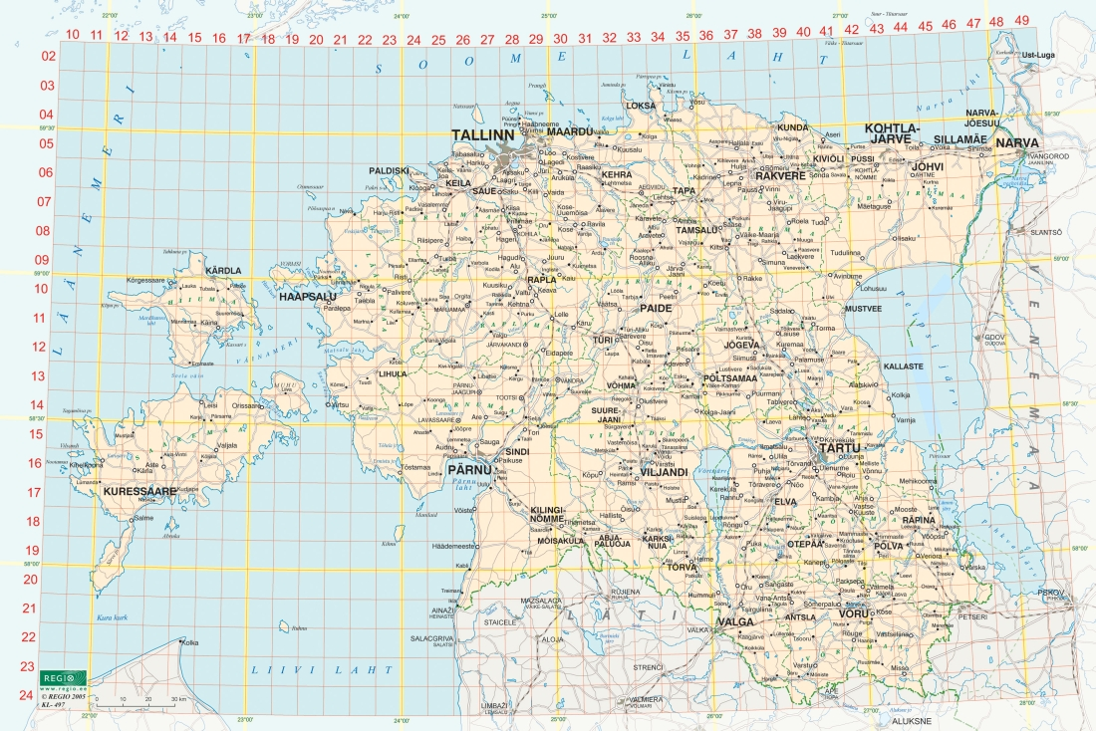

Slide 16
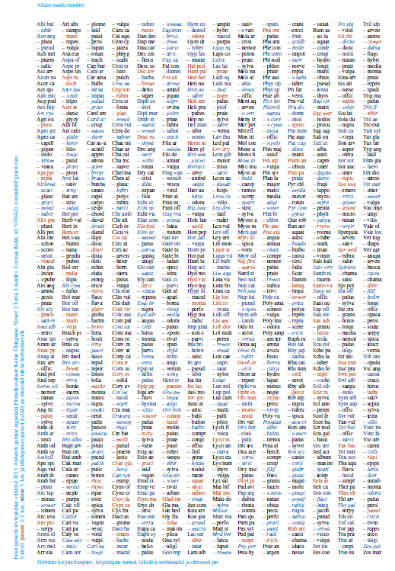
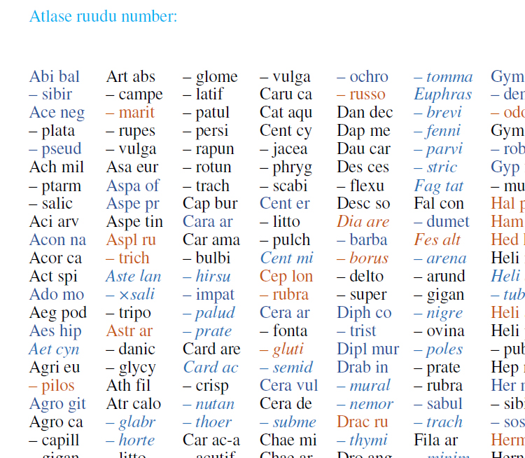
Punane: 1.–2. kaitsekategooria liigid. Määratakse koordinaadid ja ohtrus
Sinine – 3. kaitsekategooria liigid, muud haruldasemad, raskesti määratavad jm tähelepanu vajavad
Kaldkiri - tuleks võimalusel herbariseerida

Slide 17
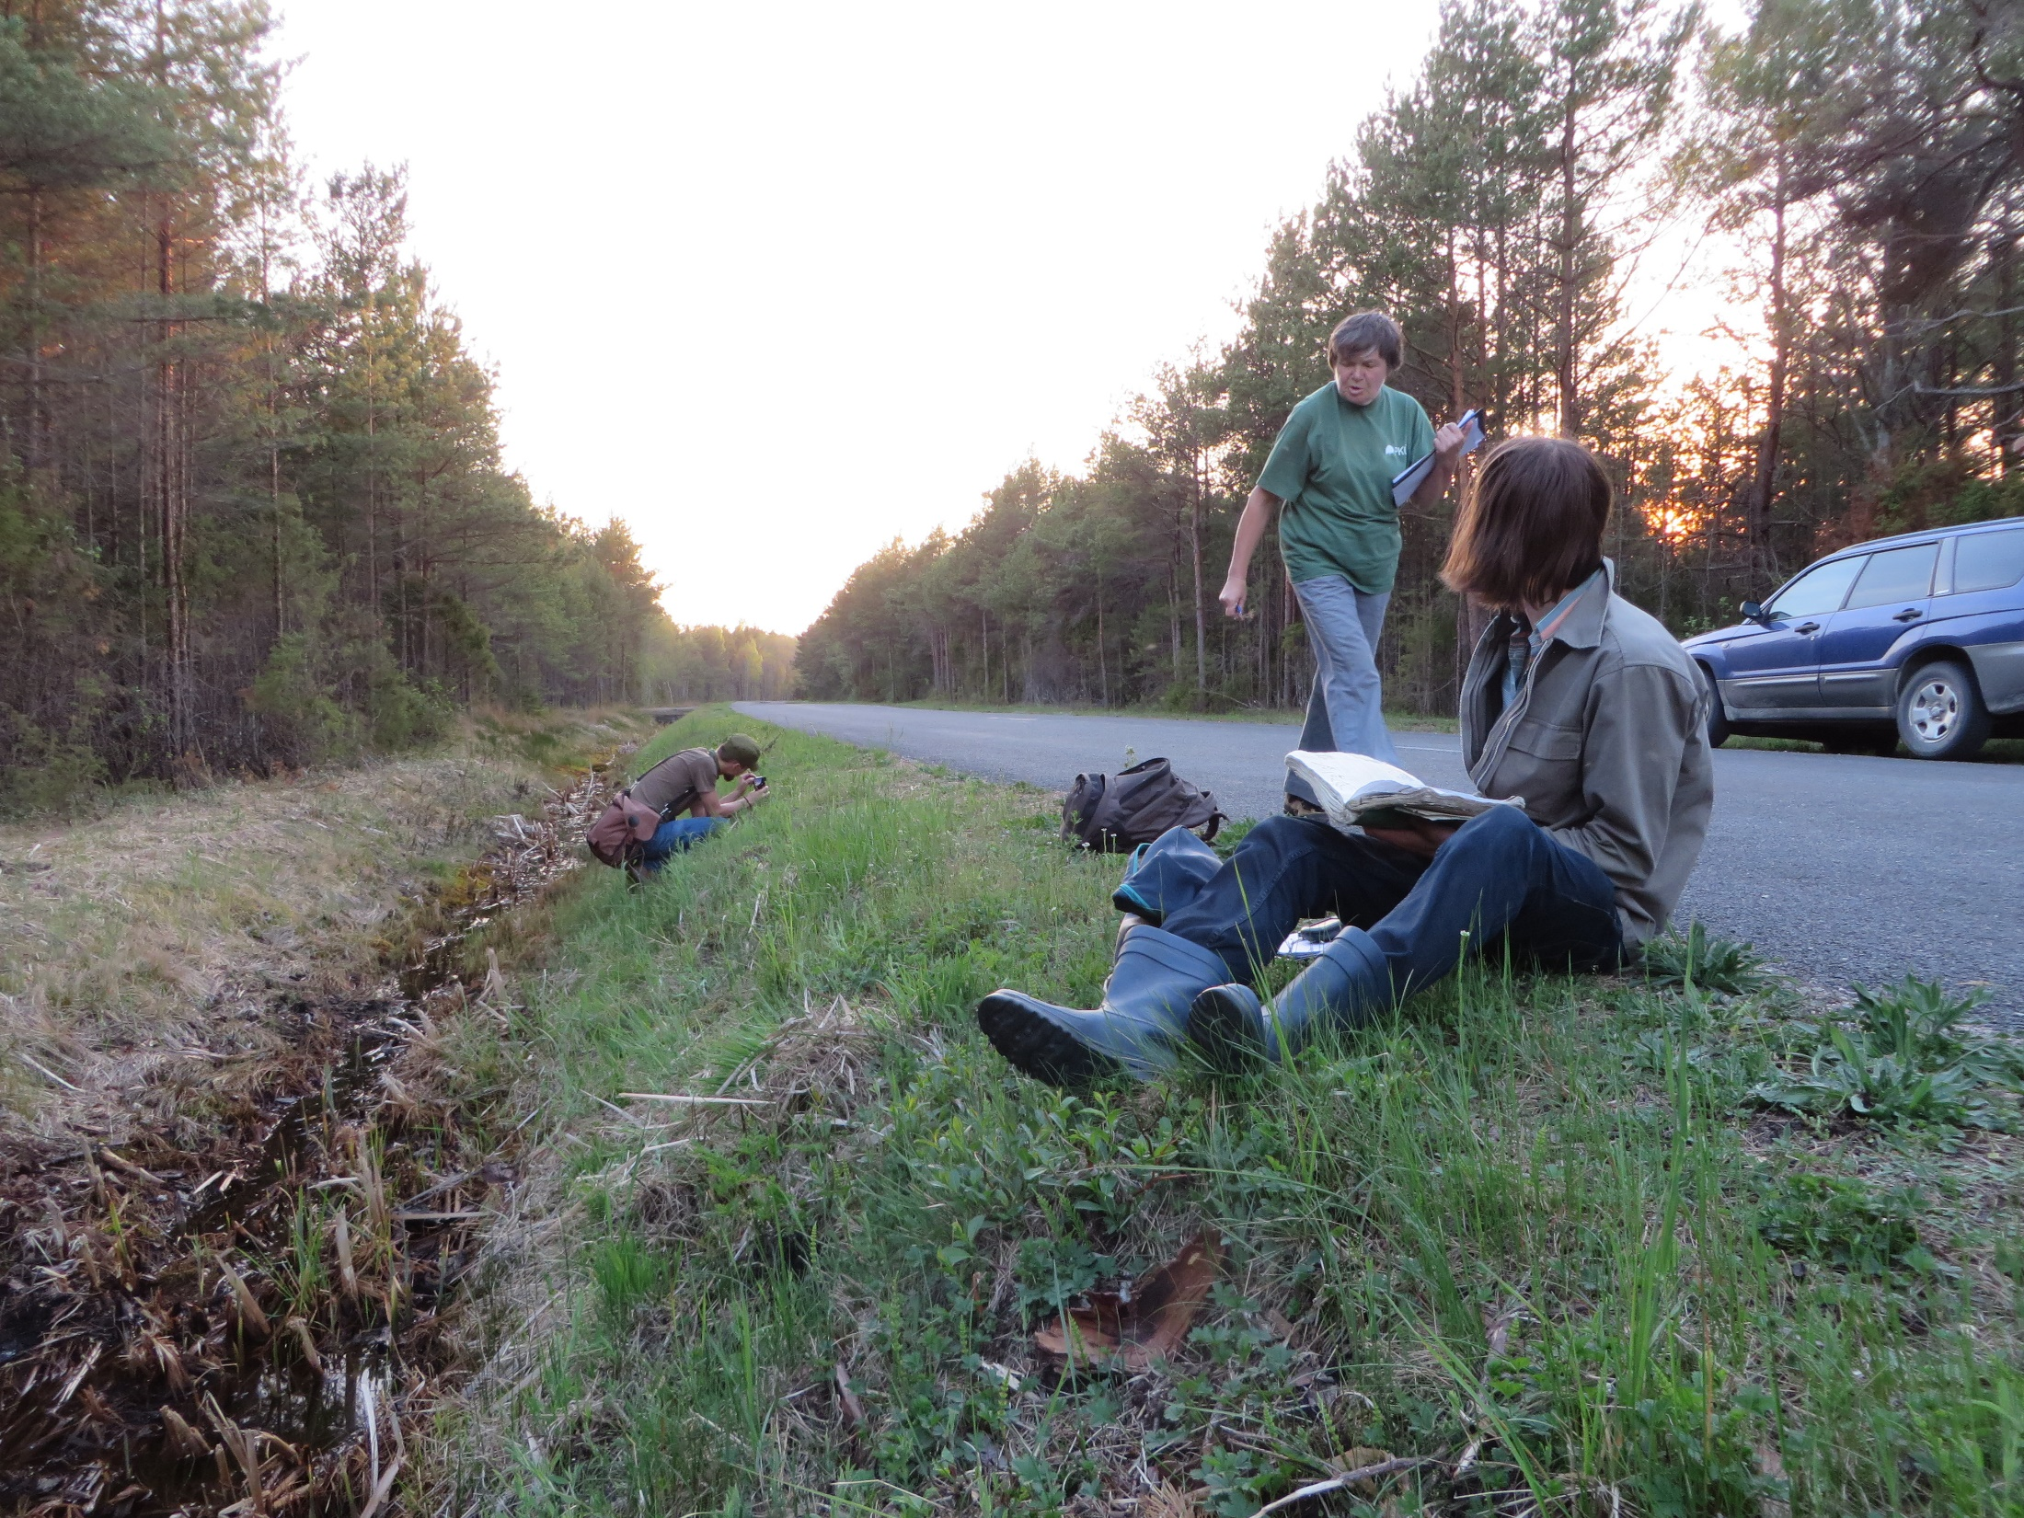

Slide 18
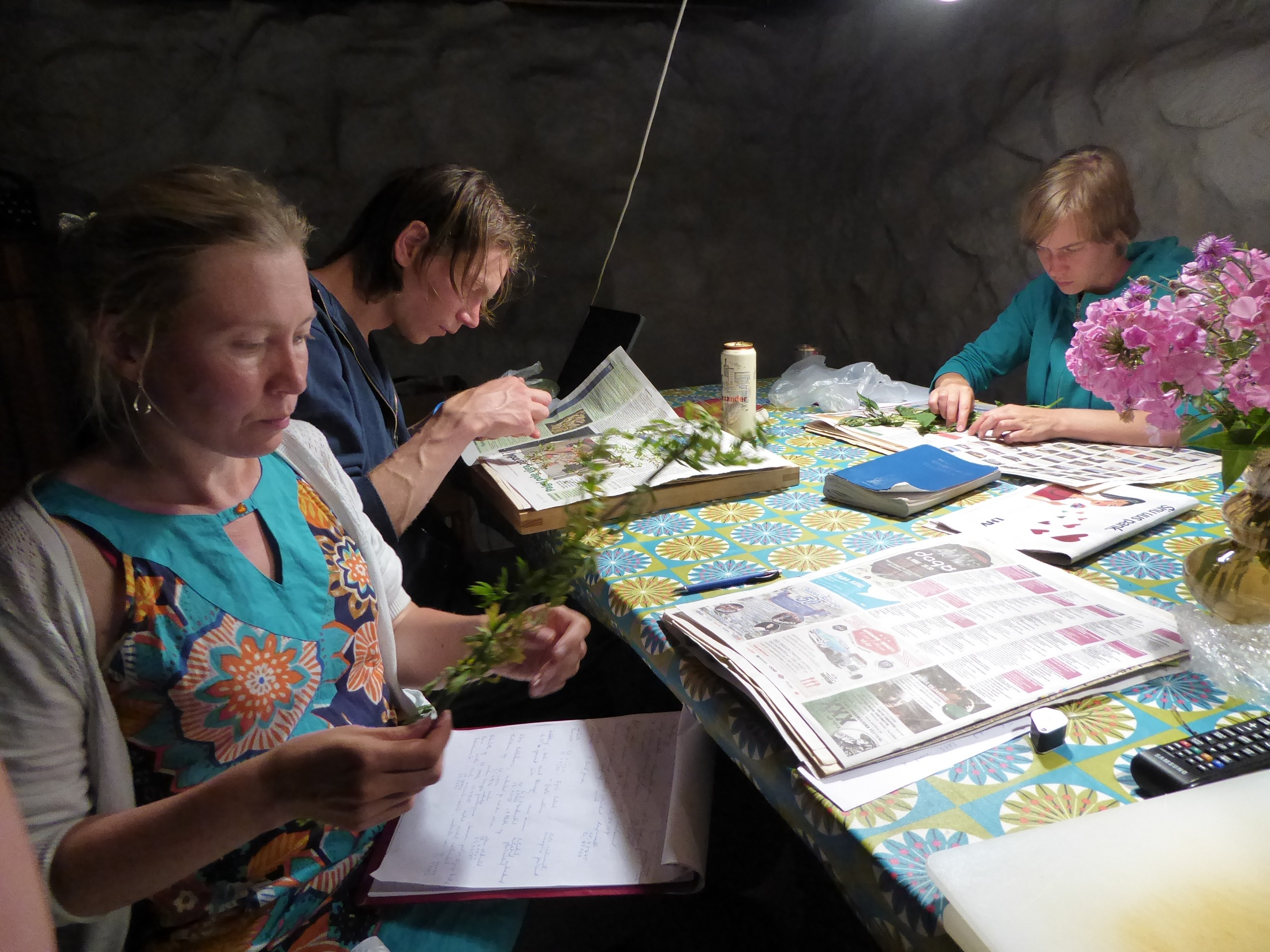

Slide 19
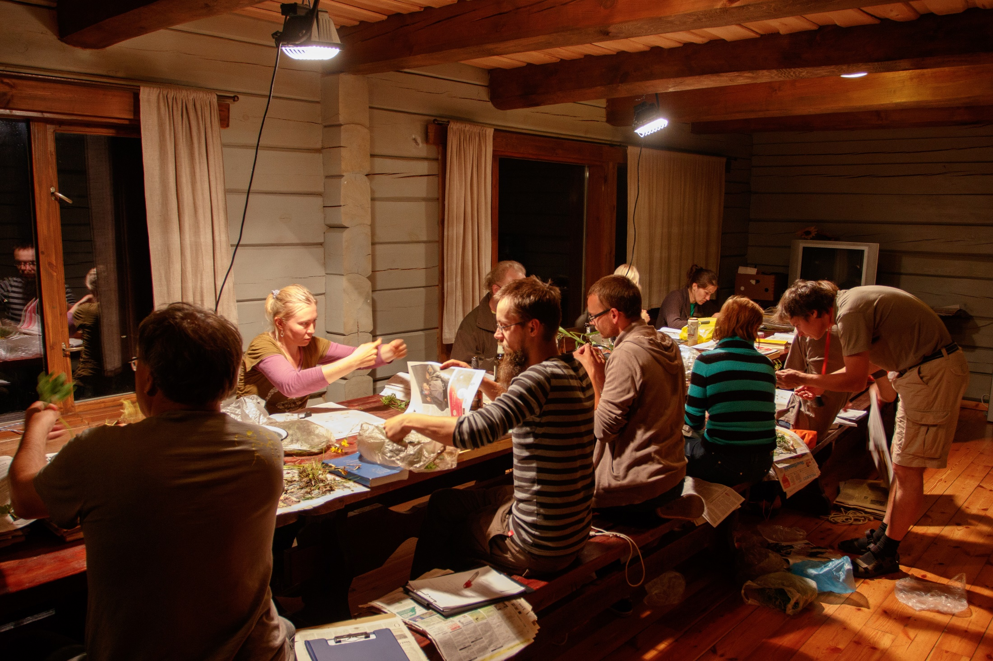
Eesti taimede uue levikuatlase ühised välitööd 2015

Slide 20
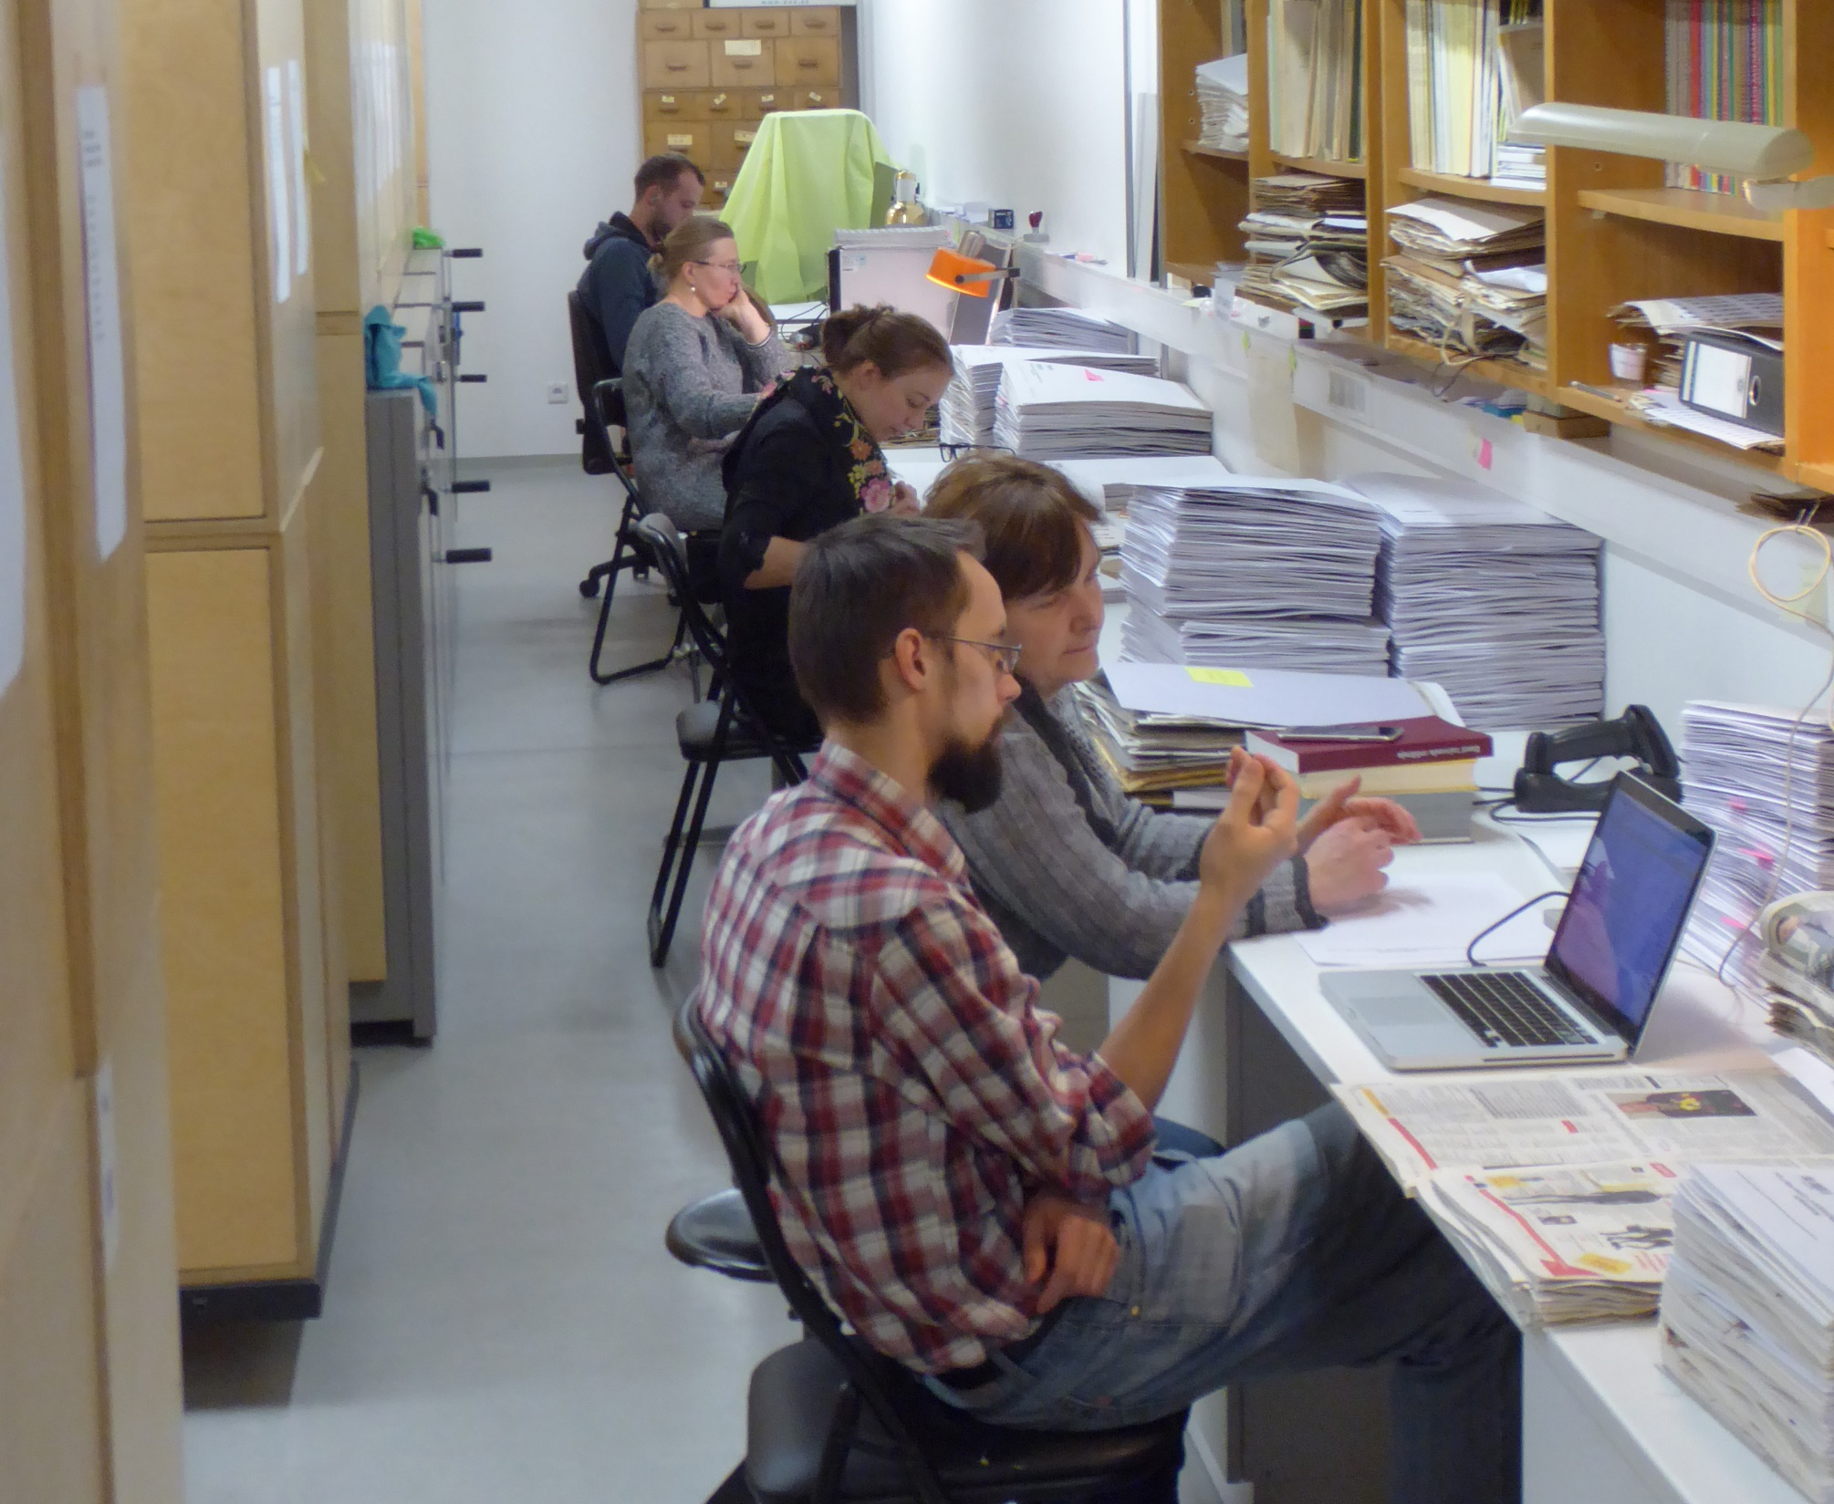

Slide 21
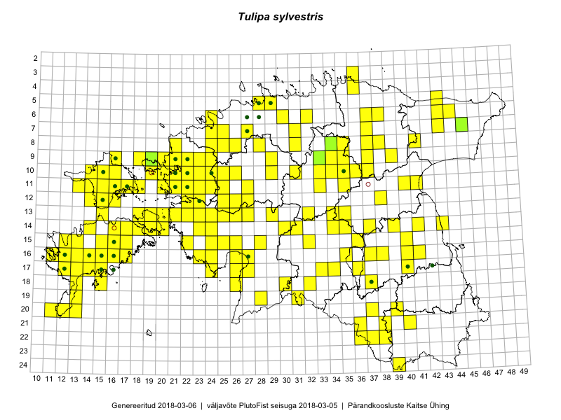
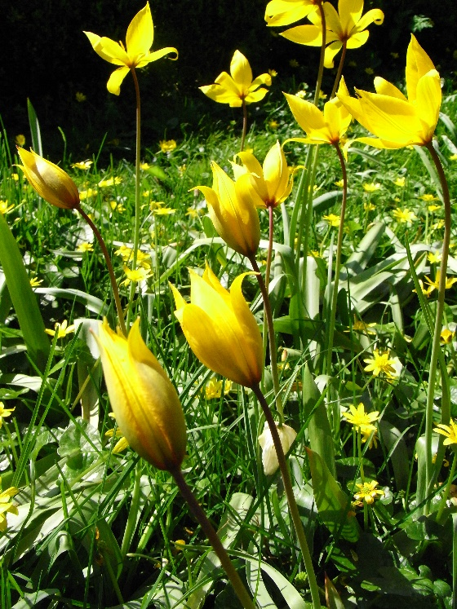
Metstulbi levik uue taimeatlase andmetel (kollased ja rohelised ruudud)
Kaasaegsed¹ leiukohad asuvad 180 ruudus
● 1971–2005 (31)
○ 1921–1970 (3)
∆ kuni 1920 (0)

Slide 22
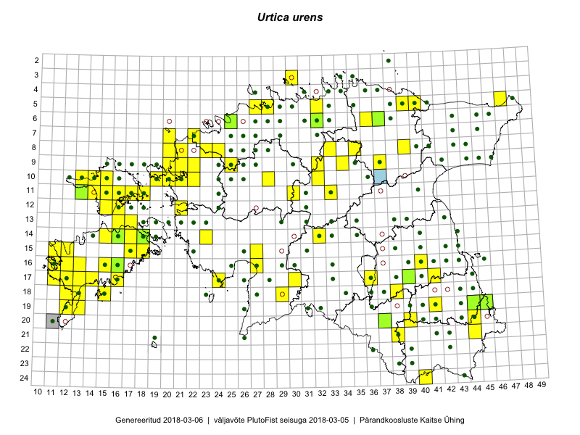
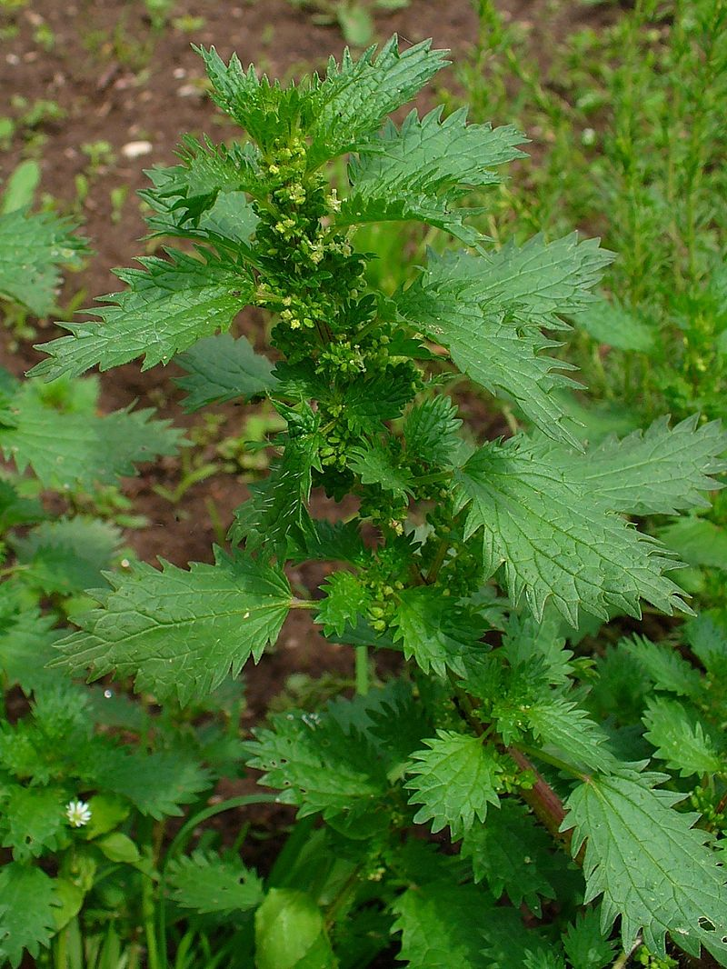
Raudnõgese leviku uue taimeatlase andmetel (kollased ja rohelised ruudud)
Kaasaegsed
leiukohad asuvad 93 ruudus.
● 1971–2005 (174)
○ 1921–1970 (25)
∆ kuni 1920 (0)

Slide 23
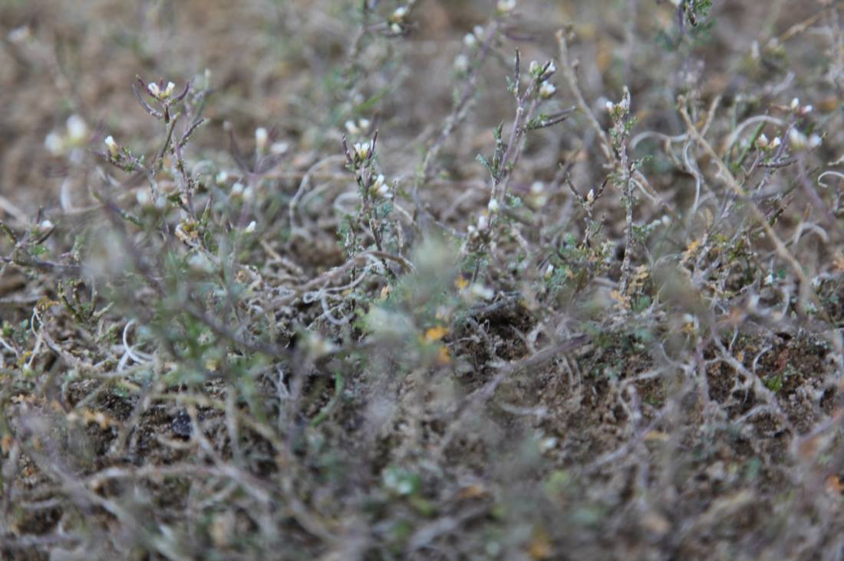
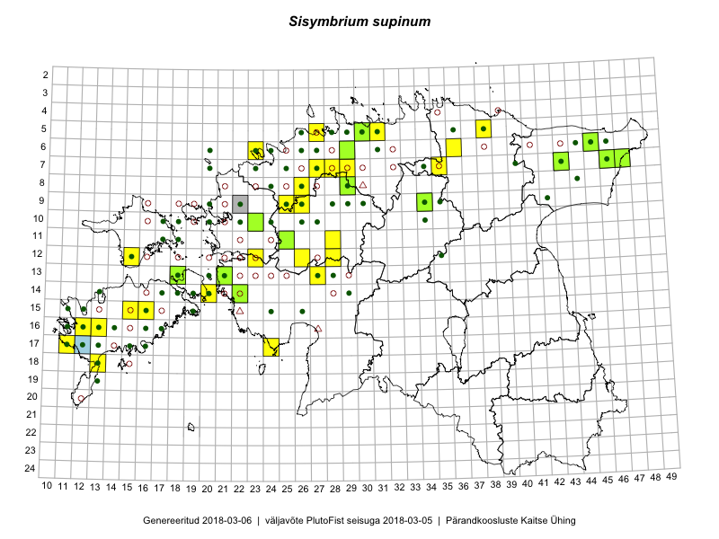
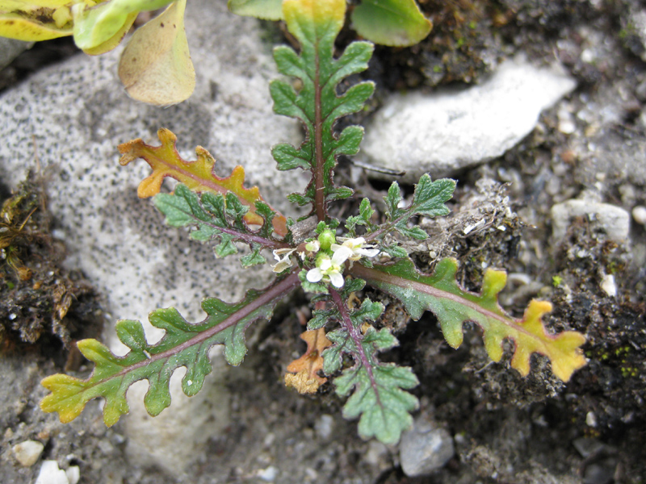
Madal unilook (ussikapsas),
Sisymbrium supinum
Loodusdirektiivi II lisa,
Eestis 2. kaitsekategooria
Kasvab inimesest mõjutatud aladel (karjäärid, teeservad jne), vaid mõni üksik looduslikum kasvukoht

Slide 24
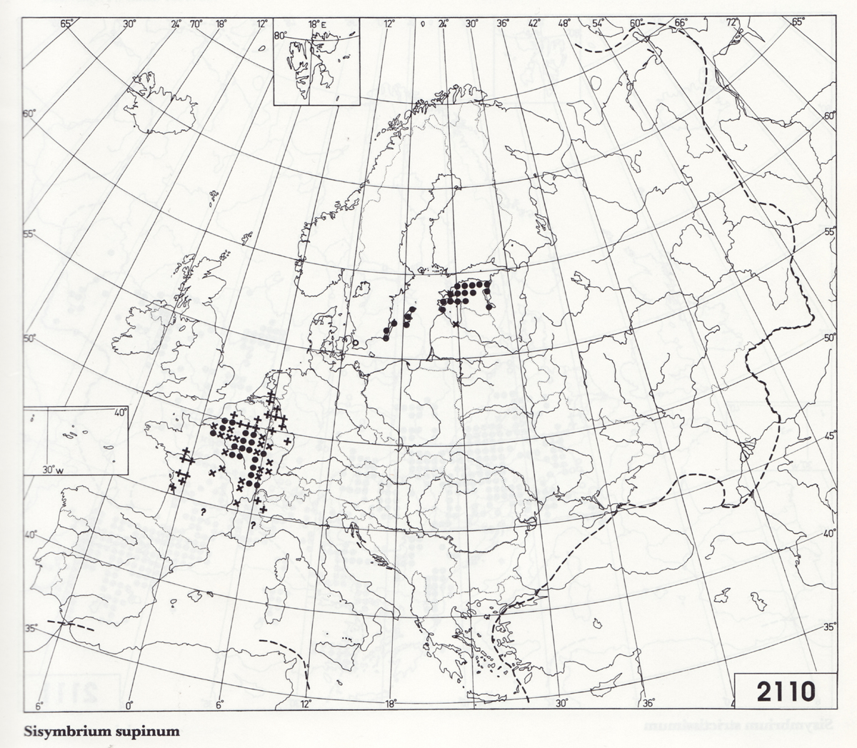
Madal unilook on Euroopa endeem, mujal maailmas teda ei kasva

